Slide 1
Брошюра
«БЮДЖЕТ ДЛЯ ГРАЖДАН»
к решению Совета народных депутатов Муромского района от 20.05.2020 года № 31
«Об утверждении отчета об
исполнении бюджета Муромского района за 2019 год»

Slide 2
Вводная часть
Годовой отчет об исполнении бюджета Муромского района представляется в Совет народных депутатов Муромского района не позднее 1 мая текущего года. До утверждения Советом народных депутатов годовой отчет подлежит внешней проверке органом государственного финансового контроля Владимирской области (Счетной палатой Владимирской области). По результатам рассмотрения годового отчета об исполнении бюджета Муромского района и заключения органа государственного финансового контроля Совет народных депутатов Муромского района принимает либо отклоняет решение об исполнении бюджета Муромского района.
По вопросу рассмотрения проекта решения Совета народных депутатов Муромского района «Об утверждении отчета об исполнении бюджета Муромского района» назначаются публичные слушания. Положение «О публичных слушаниях в Муромском районе» утверждено решением Совета народных депутатов Муромского района от 25.04.2018 г. № 25.
Решением Совета народных депутатов «О назначении публичных слушаний по проекту решения Совета народных депутатов «Об утверждении отчета об исполнении бюджета Муромского района за 2019 год»» определены:
дата и место проведения публичных слушаний – 14 мая 2020 года в 10 ч. 00 мин. г. Муром, пл. Крестьянина, д.6, каб.1, зал заседаний;
права граждан при проведении публичных слушаний - свои рекомендации по проекту решения Совета народных депутатов «Об утверждении отчета об исполнении бюджета Муромского района за 2019 год» жители Муромского района могут письменно направлять в комиссию, расположенную по адресу: г. Муром, ул. Артема, д.2, каб. 2, до 13 мая 2020 года.

Slide 3

Бюджетный процесс - регламентируемая законодательством Российской Федерации деятельность органов государственной власти, органов местного самоуправления и иных участников бюджетного процесса по составлению и рассмотрению проектов бюджетов, утверждению и исполнению бюджетов, контролю за их исполнением, осуществлению бюджетного учета, составлению, внешней проверке, рассмотрению и утверждению бюджетной отчетности.
Одним из этапов бюджетного процесса является процесс исполнения бюджета и составление отчета об исполнении бюджета. Он начинается после утверждения бюджета законодательными органами власти. Эта стадия имеет своей целью выполнение доходных и расходных частей бюджета. Таким образом, исполнение бюджета заключается в обеспечении полного и своевременного поступления предусмотренных бюджетом доходов и в финансировании соответствующих мероприятий.
Исполнение бюджета по доходам.
Исполнение бюджета по доходам - это обеспечение полного и своевременного поступления в бюджет отдельных видов доходов, в первую очередь, налогов и других обязательных платежей, по каждому источнику в соответствии с утвержденным бюджетным планом
Исполнение бюджета по расходам.
Исполнение бюджета по расходам – это последовательное финансирование мероприятий, предусмотренных законом о бюджете в пределах утвержденных сумм

Slide 4
Основные экономические показатели развития экономики муниципального образования Муромский район за 2019 год
Численность постоянного населения на 2019 год 15721 человек, в том числе:
численность населения моложе трудоспособного возраста – 2299 человек;
численность населения старше трудоспособного возраста – 5582 человек;
численность населения трудоспособного возраста – 7840 человек.

Slide 6


Основные параметры исполнения бюджета Муромского района
за 2019 год
ДОХОДЫ БЮДЖЕТА
403 398,4 тыс. руб.
РАСХОДЫ БЮДЖЕТА
403 316,0 тыс. руб.
Доходы в расчете на 1 жителя 25 659,8 руб.
Общегосударственные вопросы
51 879,1 тыс. руб.
Безопасность и правоохранительная деятельность 4 501,7 тыс. руб.
Налоговые
доходы
52 214,9 тыс. руб.
Национальная экономика
24 049,3 тыс. руб.
Жилищно-коммунальное хозяйство 2 590,0 тыс. руб.
Охрана окружающей среды
425,1 тыс. руб.
Неналоговые доходы 9 592,1 тыс. руб.
Образование 225 732,6 тыс. руб.
Культура, кинематография 18 014,7 тыс. руб.
Социальная политика 36 120,9 тыс. руб.
Физическая культура и спорт 363,3 тыс. руб.
Расходы в расчете на 1 жителя 25 654,6 руб.
Средства массовой информации 1 687,9 тыс. руб.
Безвозмездные поступления 341 591,4 тыс. руб.
Обслуживание государственного и муниципального долга 9,9 тыс. руб.
Межбюджетные трансферты 37 941, 5 тыс. руб.

Slide 7
Доходы бюджета
403 398,4 тыс. рублей
Расходы бюджета
403 316,0 тыс. рублей
Профицит бюджета
82,4 тыс. рублей

Slide 8
Исполнение бюджета района по доходам
За 2019 год доходная часть бюджета Муромского района исполнена на 99,99%. При плане в сумме 403449,1 тыс. рублей поступило доходных источников в сумме 403398,4 тыс. рублей. К уровню 2018 года рост доходной части составил 4,0 %, в том числе:
- налоговые и неналоговые доходы в бюджете Муромского района выполнены на 100,4 % при плане в сумме 61540,1 тыс. рублей, исполнение составило сумму 61807,0 тыс. рублей. По сравнению с показателями 2018 года получен рост доходов на 3,1 % (+1848,8 тыс. рублей);
- годовые назначения по безвозмездным поступлениям исполнены на 99,9 % при плане в сумме 341909,0 тыс. рублей поступление составило сумму 341591,4 тыс. рублей. По отношению к 2018 году рост составил 4,2 % (+13727,8 тыс. рублей).
Налоговые и неналоговые доходы в структуре бюджета района составили в отчетном периоде 15,3%, безвозмездные поступления – 84,7 %, в 2018 году налоговые и неналоговые доходы составляли 15,5 %, безвозмездные поступления 84,5 %. Доля собственных источников (налоговые и неналоговые) в доходах бюджета уменьшилась на 0,2 % в связи с увеличением объема безвозмездных поступлений.

Slide 9
В бюджете Муромского района налоговые доходы исполнены в отчетном периоде на 99,1 % или в сумме 52214,9 тыс. рублей при плановых назначениях 52715,0 тыс. рублей и по сравнению с показателями 2018 года получен рост налоговых доходов на 5,5 %. Неналоговые доходы бюджета Муромского района исполнены за 2019 год на 108,7 % и на 91,8 % к значениям 2018 года и поступили в сумме 9592,1 тыс. рублей при плановых значениях в объеме 8825,1 тыс. рублей.
Рост доходов бюджета Муромского района в 2019 году обеспечен за счет:
увеличения количества налогоплательщиков;
роста налогооблагаемой базы;
улучшения администрирования доходов (проведение комиссий по вопросам увеличения поступления налоговых и неналоговых доходов в консолидированный бюджет Муромского района, по легализации "теневой" заработной платы и реализации плана мероприятий "дорожных карт" по мобилизации налогов).
Наиболее крупными налогоплательщиками в 2019 году стали:
- ГКС «Владимирский ЛПУ МГ»,
ООО «Борисоглебское»,
Муромское райпо,
ОАО «Кондраковский завод резиновой обуви»,
ООО "Группа Компаний "Сельхозпродукт".
+5,5%
-0,9%
-8,2%
+8,7%
+3,1%
+0,4%

Slide 10
Динамика и структура исполнения доходной части бюджета Муромского района в 2019 году
Наименование дохода | Исполнено за 2018 год | План на 2019 год | Исполнено за 2019 год
 | тыс. рублей | тыс. рублей | тыс. рублей | % к плану | % к 2018 году | Структура, %
НАЛОГОВЫЕ И НЕНАЛОГОВЫЕ ДОХОДЫ | 59958,2 | 61540,1 | 61807,0 | 100,4 | 103,1 | 15,3
НАЛОГОВЫЕ ДОХОДЫ | 49506,3 | 52715,0 | 52214,9 | 99,1 | 105,5 | 12,9
Налоги на прибыль, доходы | 29315,8 | 32066,0 | 30542,7 | 95,2 | 104,2 | 7,6
Налог на доходы физических лиц | 29315,8 | 32066,0 | 30542,7 | 95,2 | 104,2 | 7,6
Акцизы на нефтепродукты | 13045,4 | 12984,0 | 14508,1 | 111,7 | 111,2 | 3,6
Налоги на совокупный доход | 7144,9 | 7660,0 | 7159,3 | 93,5 | 100,2 | 1,7
Налог, взимаемый в связи с применением упрощенной системы налогообложения | 2499,45 | 2690,0 | 2185,8 | 81,3 | 87,5 | 0,5
Единый налог на вмененный доход | 3982,4 | 4064,0 | 4021,0 | 98,9 | 101,0 | 1,0
Единый сельскохозяйственный налог | 262,6 | 297,0 | 297,8 | 100,3 | 113,4 | 0,1
Налог, взимаемый в связи с применением патентной системы налогообложения | 400,45 | 609,0 | 654,6 | 107,5 | 163,5 | 0,1
Государственная пошлина, сборы | 0,2 | 5,0 | 4,8 | 96,0 | Св.200 | 0,0
Задолженность и перерасчеты по отмененным налогам, сборам и иным обязательным платежам | 0,0 | 0,0 | 0,0 | 0,0 | 0,0 | 0,0
НЕНАЛОГОВЫЕ ДОХОДЫ | 10451,9 | 8825,1 | 9592,1 | 108,7 | 91,8 | 2,4
Доходы от использования имущества, находящегося в государственной и муниципальной собственности | 2481,6 | 4880,0 | 5521,8 | 113,2 | Св.200 | 1,4
Платежи при пользовании природными ресурсами | 151,35 | 117,0 | 121,7 | 104,0 | 80,4 | 0,03
Доходы от оказания платных услуг (работ) и компенсации затрат государства | 57,3 | 150,4 | 150,8 | 100,2 | Св.200 | 0,04
Доходы от продажи материальных и нематериальных активов | 6743,3 | 2132,0 | 2157,1 | 101,2 | 32,0 | 0,5
Штрафы, санкции, возмещение ущерба | 1015,6 | 1545,7 | 1641,1 | 106,2 | 161,6 | 0,4
Прочие неналоговые доходы | 2,75 | 0,0 | -0,5 | 0,0 |  | 0,0

Slide 11
Наименование дохода | Исполнено за 2018 год | План на 2019 год | Исполнено за 2019 год
 | тыс. рублей | тыс. рублей | тыс. рублей | % к плану | % к 2018 году | Структура, %
БЕЗВОЗМЕЗДНЫЕ ПОСТУПЛЕНИЯ | 327863,6 | 341909,0 | 341591,4 | 99,9 | 104,2 | 84,7
Дотации бюджетам субъектов Российской Федерации и муниципальных образований | 116658,0 | 131443,0 | 131443,0 | 100,0 | 112,7 | 32,6
Субсидии бюджетам бюджетной системы Российской Федерации и (межбюджетные субсидии) | 35712,6 | 40023,4 | 39927,1 | 99,8 | 111,8 | 9,9
Субвенции бюджетам субъектов Российской Федерации и муниципальных образований | 141282,1 | 144399,5 | 144178,4 | 99,8 | 102,0 | 35,7
Иные межбюджетные трансферты | 34140,3 | 26196,2 | 26196,0 | 100,0 | 76,7 | 6,5
Доходы бюджетов муниципальных районов от возврата бюджетными учреждениями остатков субсидий прошлых лет | 127,0 | 0,0 | 0,0 | 0,0 | 0,0 | 0,0
Возврат остатков субсидий, субвенций и иных межбюджетных трансфертов, имеющих целевое назначение, прошлых лет из бюджетов муниципальных районов | -56,4 | -153,1 | -153,1 | 100,0 | Св.200 | 0,0
ВСЕГО ДОХОДОВ | 387821,8 | 403449,1 | 403398,4 | 99,99 | 104,0 | 100,0
Рост налоговых и неналоговых поступлений за 2019 год по отношению к 2018 году получен по налогу на доходы физических лиц (на 1226,9 тыс. рублей или на 4,2%), акцизам на нефтепродукты (на 11,2% или 1462,8 тыс. рублей), единому налогу на вмененный доход (на 38,6 тыс. рублей или на 1,0%), единому сельскохозяйственному налогу (на 35,3 тыс. рублей или на 13,4%), налогу, взимаемому с применением патентной системы налогообложения (на 254,2 тыс. рублей или на 63,5 %), государственной пошлине (в 24 раза или на 4,6 тыс. рублей), доходам от использования имущества, находящегося в государственной и муниципальной собственности (на 3040,2 тыс. рублей или в 2,2 раза), доходам от оказания платных услуг (на 93,5 тыс. рублей или в 2,7 раза), штрафам, санкциям, возмещению ущерба (на 625,5 тыс. рублей или на 61,6 %).

Slide 12
Безвозмездные поступления в 2019 году составили сумму 341591,4 тыс. рублей или 99,9 % к утвержденному плану и увеличились по сравнению с 2018 годом на 4,2 % (13727,8 тыс. рублей). Из общей суммы безвозмездных поступлений дотации составили 38,5 % (131443,0 тыс. рублей), субсидии – 11,7 % (39927,1 тыс. рублей), субвенции – 42,2 % (144178,4 тыс. рублей), иные межбюджетные трансферты – 7,7 % (26196,0 тыс. рублей), возврат остатков безвозмездных поступлений прошлых лет - -0,01% (-153,1 тыс. рублей).

Slide 13
Доходы дорожного фонда Муромского района
В целях финансового обеспечения дорожной деятельности в составе бюджета района сформирован дорожный фонд Муромского района.
За 2019 год объем доходов бюджета Муромского района, формирующий ассигнования дорожного фонда района исполнен на сумму 22933,1 тыс. рублей или на 107,1 % от плановых назначений (21409,0 тыс. рублей).
В сравнении с показателями 2018 года увеличение поступлений дорожного фонда составило 2,3 %, в том числе по акцизам на нефтепродукты – 11,2%.

Slide 14
Исполнение бюджета района по расходам
Расходная часть бюджета за 2019 год выполнена на 98,8%, при плане на год 408315,5 тыс. рублей исполнено в сумме 403316,0 тыс. рублей.
Функциональная структура расходов за 2019 год, тыс. рублей, %

Slide 15
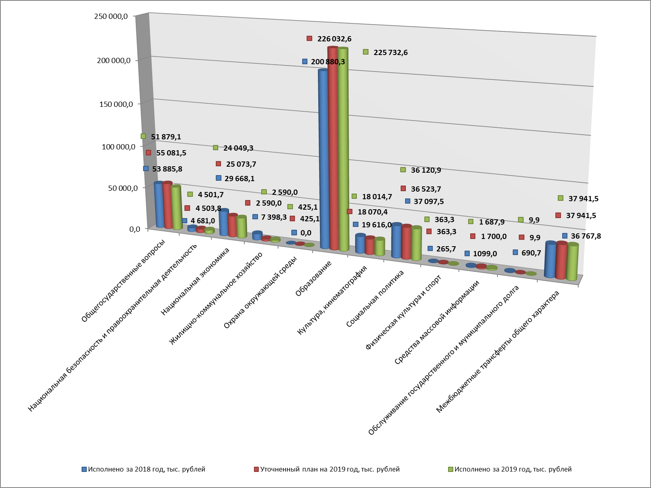
Динамика расходов бюджета Муромского района по разделам
классификации расходов бюджетов РФ в 2018 - 2019 годах, тыс. рублей

Slide 16
Структура расходов бюджета Муромского района по разделам и подразделам
функциональной классификации

Slide 18
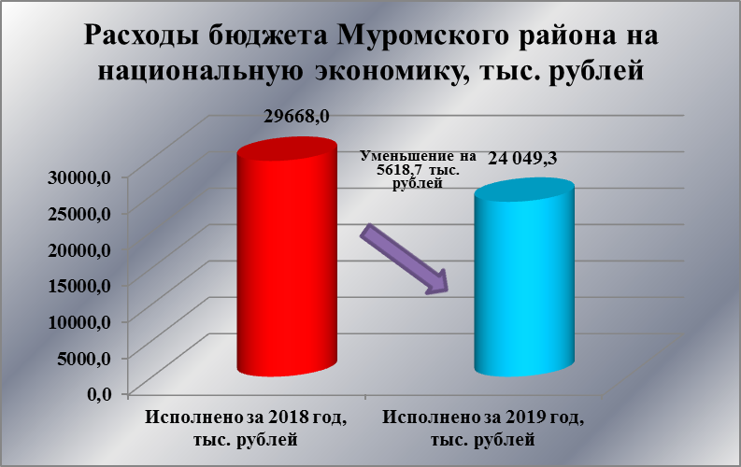
По разделу «Национальная экономика» расходы освоены на 95,9%, уточненный план составил 25073,72718 тыс. рублей, исполнение – 24049,33034 тыс. рублей.
Удельный вес расходов в рамках раздела в общей сумме расходов бюджета на 2019 год составляет 6 %.
Причиной снижения расходов в рамках данного раздела в 2019 году по сравнению с 2018 годом является уменьшение объемов финансирования за счет средств областного бюджета.
В рамках раздела «Национальная экономика» расходы направлены:
- на проведение мероприятий по предотвращению распространения борщевика Сосновского на территории Муромского района в сумме 679,06 тыс. рублей;
- на осуществление отдельных государственных полномочий Владимирской области в сфере обращения с безнадзорными животными 164,07 тыс. рублей;
- на развитие и осуществление пассажирских перевозок автотранспортом на внутримуниципальных маршрутах 445,0 тыс. рублей;
- на мероприятия по капитальному и текущему ремонту автомобильных дорог общего пользования местного значения в сумме 8614,93 тыс. рублей;
-на мероприятия по осуществлению дорожной деятельности в отношении автомобильных дорог общего пользования местного значения в сумме 10060,98 тыс. рублей;
- на мероприятия по содержанию автомобильных дорог общего пользования местного значения в сумме 98,0 тыс. рублей ;
- на прочие мероприятия в сфере дорожного хозяйства (оказание услуг по осуществлению строительного контроля за выполнением работ по текущему ремонту автомобильных дорог общего пользования местного значения, разработка сметной документации ремонта автомобильных дорог) в сумме 351,05 тыс. рублей;
- на мероприятия по содержанию 347,751 км автомобильных дорог общего пользования местного значения (расчистка дорог от снега), которые осуществлялись сельскими поселениями Муромского района, в связи с передачей с 01.01.2019 осуществления части полномочий в сумме 2341,88 тыс. рублей;
- на приобретение программного обеспечения, материалов и запасных частей к вычислительной технике и оргтехнике в сумме 322,26 тыс. рублей;
- на создание, использование информационно-справочных систем освоено 224,84 тыс. рублей;
- на создание, развитие и обеспечение функционирования средств обеспечения доступа к информационной деятельности с использованием информационных технологий «Интернет» 157,99 тыс. рублей;
- на разработку проектов местных нормативов градостроительного проектирования Муромского района Владимирской области в сумме 589,27 тыс. рублей.

Slide 19
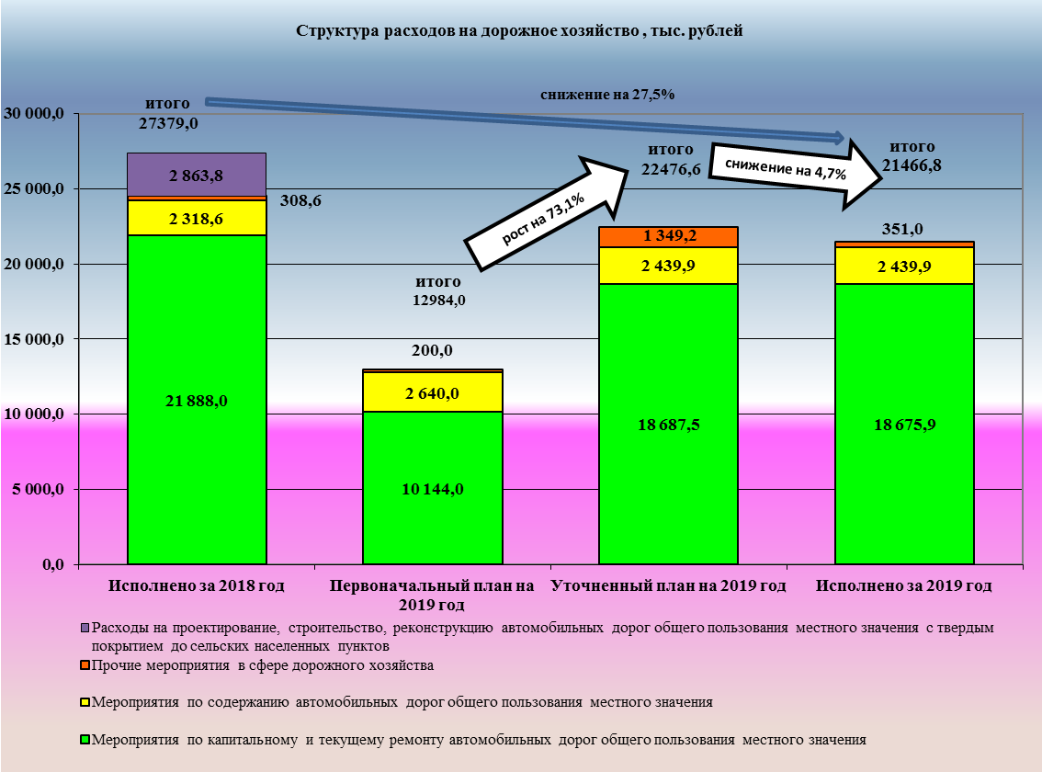
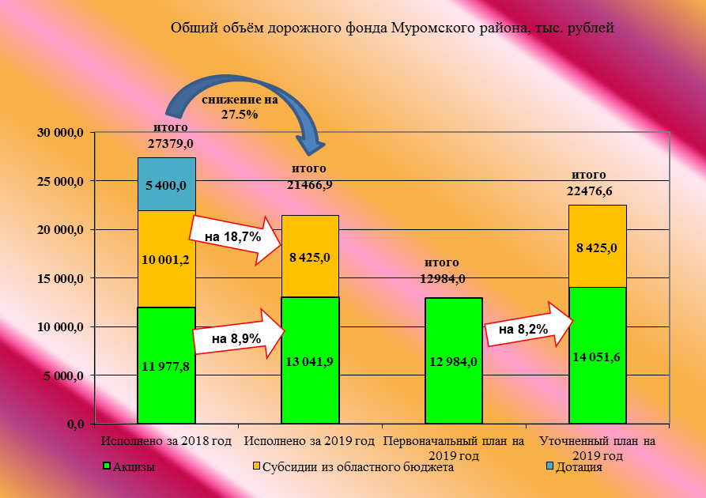
Расходы бюджета района на дорожное хозяйство
Расходы бюджета Муромского района на обеспечение дорожной деятельности в 2019 году составили 21466,8 тыс. рублей или 95,5% к уточненному плану (уточненный план на 2019 год составил 22476,6 тыс. рублей). В сопоставимых с 2018 годом условиях объем расходов уменьшился на 5812,2 тыс. рублей или на 27,1% (исполнение за 2018 год составило 27279,0 тыс. рублей).
В 2019 году за счет средств областного бюджета и муниципального дорожного фонда Муромского района отремонтировано 7,62 км дорог общего пользования местного значения в 14 населенных пунктах и двух проездах между населенными пунктами, в том числе на территории муниципального образования Борисоглебское 3,56 км в 7 населенных пунктах и на территории муниципального образования Ковардицкое 4,06 км в 7 населенных пунктах. Дорогами нормативного качества обеспечено 727 домовладений с численностью постоянного населения 2260 человек, в том числе по муниципальному образованию Борисоглебское 389 домовладений с численностью постоянного населения 1167 человек и по муниципальному образованию Ковардицкое 338 домовладения с численностью постоянного населения 1093 человек.
Кроме того, на мероприятия по содержанию автомобильных дорог общего пользования местного значения в 2019 году направлено 2341,9 тыс. рублей.

Slide 20
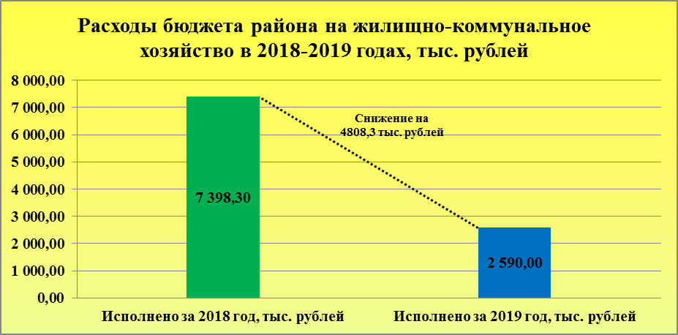
По разделу «Жилищно-коммунальное хозяйство» расходы освоены в сумме 2590,0 на 100% к уточненному плану, что на 4808,3 тыс. рублей или на 285,6% меньше, чем в 2018 году за счет уменьшения суммы субсидий областного бюджета. По сравнению с первоначальным планом расходы уменьшились на 534,7 тыс. рублей или на 17,1% (первоначальный план на 2018 год составил 3124,7 тыс. рублей).
Причиной снижения расходов в 2019 году по сравнению с 2018 годом является сокращение объема субсидий из областного бюджета.
В рамках раздела «Жилищно-коммунальное хозяйство» расходы направлены:
на реализацию мероприятий по строительству объектов газификации и водоснабжению в сельской местности за счет средств бюджета района в сумме 603,4 тыс. рублей
на реализацию мероприятий по устойчивому развитию сельских территорий на строительство объектов газификации и водоснабжения 799,9 тыс. рублей;
на реализацию мероприятий Выполнение работ по строительству систем (объектов) коммунальной инфраструктуры 93,7 тыс. рублей;
на реализацию мероприятий Модернизация системы водоочистки в сумме 646,7 тыс. рублей;
на реализацию мероприятий Модернизация объектов водоснабжения в сумме 178,1 тыс. рублей;
на расходы в рамках непрограммных расходов органов местного самоуправления за счет средств областного бюджета на осуществление отдельных государственных полномочий по региональному государственному жилищному надзору и лицензионному контролю в сумме 268,2 тыс. рублей.

Slide 21
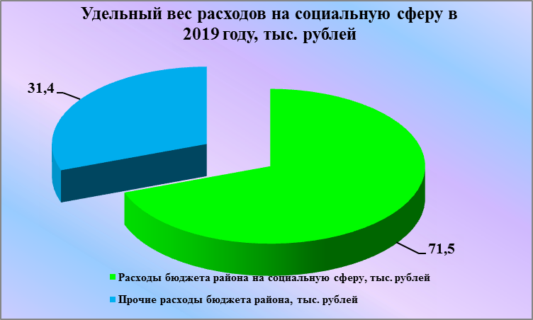
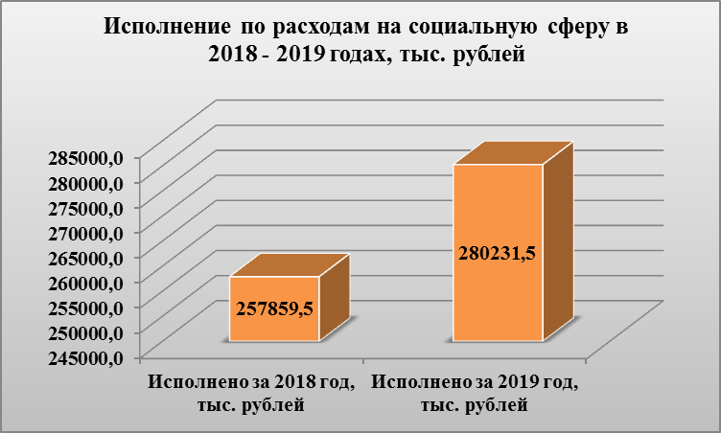
Социальная сфера,
280 231,5 тыс. рублей
Образование, 225 732,6 тыс. рублей
Культура, кинематография, 18014,7 тыс. рублей
Социальная политика, 36120,9 тыс. рублей
Физическая культура и спорт, 363,3 тыс. рублей
Расходные обязательства по социальной сфере выполнены в сумме 280 231,5 тыс. рублей, что выше уровня 2018 года на 22 372 тыс. рублей или на 8,7%. Удельный вес в общем объеме расходов бюджета района на 2019 год составляет 71,5%.

Slide 22
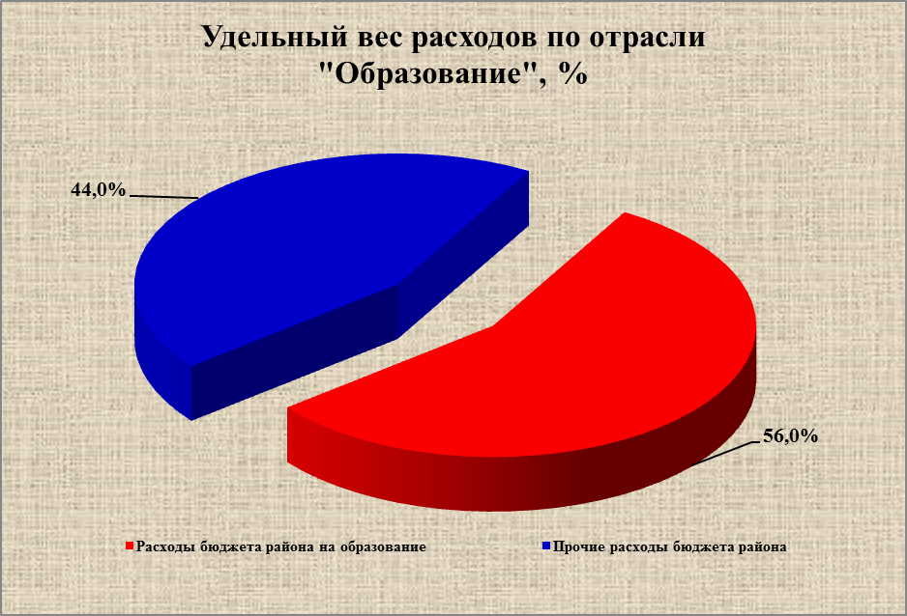
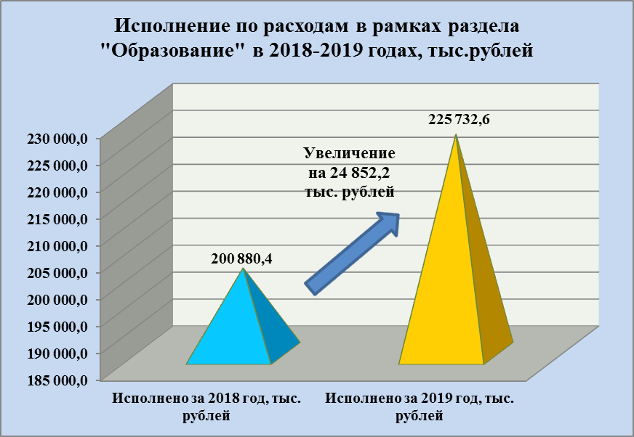
Расходы бюджета района на образование
Система образования Муромского района включает
4 детских дошкольных учреждений (241 воспитанника)
8 общеобразовательных школ (1002 учащихся, 147 воспитанников)
1 муниципальное казенное учреждение «Центр бухгалтерского учета и методической работы системы образования»
Управление образования администрации Муромского района
Расходы по отрасли «Образование» в общей сумме расходов составляют 56 %. При плане на год 226 032,6 тыс. рублей средства освоены в сумме 225 732,6 тыс. рублей или на 99,9%.

Slide 23
    обеспечение государственных гарантий реализации прав на получение общедоступного и бесплатного дошкольного образования в сумме 11 575,7 тыс. рублей ;
    предоставление компенсации расходов на оплату жилых помещений, отопления и освещения отдельным категориям граждан в сумме 1136,5 тыс. рублей;
    расходы на оснащение медицинского блока отделений организации медицинской помощи несовершеннолетним, обучающимся в образовательных организациях (дошкольных образовательных и общеобразовательных организациях области), реализующих основные общеобразовательные программы в сумме 421,1 тыс. рублей;
    расходы на реализацию мероприятий по укреплению материально-технической базы муниципальных образовательных организаций в сумме 811,6 тыс. рублей;
    расходы на обеспечение деятельности детских дошкольных учреждений в сумме 23 555,6 тыс. рублей;
    поддержка приоритетных направлений развития отрасли образования в сумме 1795,1 тыс. руб.;
    грантовая поддержка организации в сфере образования в сумме 550,0 тыс. руб.;
    расходы на обеспечение деятельности (оказание услуг) общеобразовательных учреждений в сумме 67 864,3 тыс. рублей;
    расходы на обеспечение государственных гарантий прав на получение общедоступного и бесплатного дошкольного, начального общего, основного общего, среднего общего образования в муниципальных общеобразовательных организациях, обеспечение дополнительного образования детей в муниципальных общеобразовательных организациях в сумме 89 173,9 тыс. рублей;
    расходы на оснащение пунктов проведения экзаменов системами видеонаблюдения при проведении государственной итоговой аттестации по образовательным программам среднего общего образования в сумме 421,7 тыс. рублей;
    обеспечение антитеррористической защищенности, пожарной безопасности объектов (территорий) образования в сумме 2242,1 тыс. рублей;
    оснащение медицинского блока отделений организации медицинской помощи несовершеннолетним, обучающимся в образовательных организациях в сумме 842,1 тыс. рублей;
    реализация мероприятий по укреплению материально-технической базы муниципальных образовательных организаций в сумме 1822,1 тыс. рублей;
    обновление материально-технической базы для формирования у обучающихся современных технологических и гуманитарных навыков в сумме 1673,1 тыс. рублей;
    создание в общеобразовательных организациях, расположенных в сельской местности, условий для занятий физической культурой и спортом в сумме 577,3 тыс. рублей;
    питание льготной категории учащихся 5-9 классов в муниципальных образовательных организациях в сумме 465,0 тыс. рублей;
    предоставление компенсации расходов на оплату жилых помещений, отопления и освещения отдельным категориям граждан в сфере образования в сумме 5200,0 тыс. рублей;
    поддержка приоритетных направлений развития отрасли образования в сумме 1353,0 тыс. рублей;
    награждение семей в рамках празднования Дня семьи, любви и верности, расходы на районный культурно-спортивный праздник «День молодежи 2019» и районный фотоконкурс «Фото-лето» 50,0 тыс. рублей;
    организация отдыха детей и их оздоровление загородного типа в сумме 68,2 тыс. рублей;
    проведение мероприятий по повышению правовых знаний среди подростков и молодежи в сумме 2,5 тыс. рублей;
    проведение мероприятий по вопросам профилактики наркомании, алкоголизма и табакокурения в сумме 2,5 тыс. рублей;
    проведение мероприятий «Гражданин России», «Доброволец» и иных мероприятий в сумме 45,0 тыс. рублей;
    расходы на содержание центрального аппарата управления образования администрации района в сумме 2022,6 тыс. рублей;
    на налог на благоустроенное помещение (квартиры) для детей-сирот, детей, оставшихся без попечения родителей, лиц из числа детей-сирот и детей, оставшихся без попечения родителей в сумме 447,2 тыс. рублей;
    расходы на обеспечение деятельности (оказание услуг) муниципального казенного учреждения Муромского района «Центр бухгалтерского учета и методической работы системы образования» в сумме 11 614,4 тыс. рублей.

Slide 24

Расходы бюджета района на культуру
Расходы по отрасли «Культура, кинематография» освоены в сумме 18014,7 тыс. рублей при плане на год 18070,3 тыс. рублей или на 99,7%. По сравнению с 2018 годом расходы снизились на 1601,3 тыс. рублей или на 8,2 %. Уменьшение объема субсидий из областного бюджета в 2019 году.
МБУК «Центр культуры и досуга «Панфиловский» - 4 626,98 тыс. рублей.
МБУК «Музейно–выставочное объединение» - 788,6 тыс. рублей
МБУК «Централизованная библиотечная система» - 12 599,1 тыс. рублей
Всего расходов за 2019 год 403316,0 тыс. руб.

Slide 25
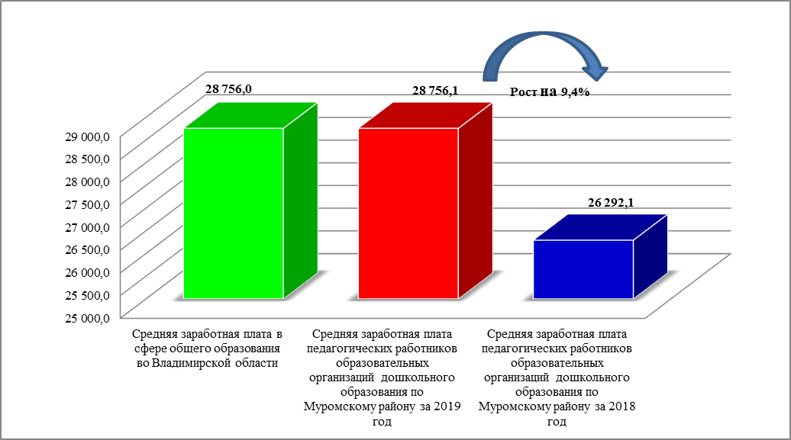
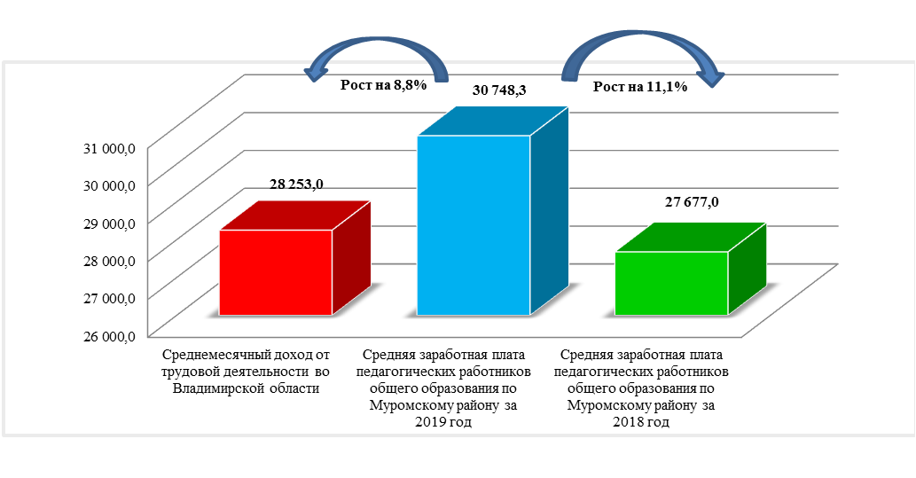
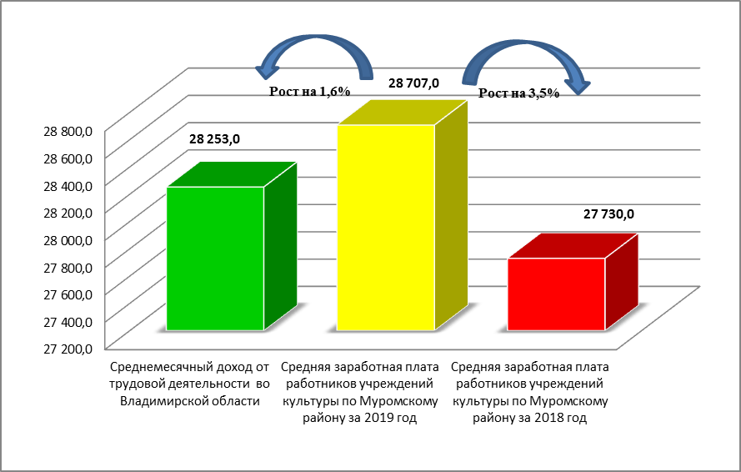
Показатели средней заработной платы в рамках реализации указов Президента Российской Федерации от 07 мая 2012 года № 597 «О мероприятиях по реализации государственной социальной политики»
Показатели средней заработной платы педагогических работников системы образования
Показатели средней заработной платы работников культуры

Slide 26
Расходы бюджета района на социальную политику
Расходы по отрасли «Социальная политика» составляют 8,9% в общей сумме расходов бюджета. При плане 36 523,7 тыс. рублей средства освоены в сумме 36 120,9 тыс. рублей или 98,9%.
Сокращение объема субвенции из областного бюджета в 2019 году по сравнению с 2018 годом.

Slide 27
Расходы бюджета района на социальную политику в 2019 году
Наименование подраздела | Исполнено за 2019 год, тыс. руб. | Направление расходов
"Пенсионное обеспечение" | 3060,94 | Доплата к пенсиям 36 бывшим муниципальным служащим
"Социальное обеспечение населения" | 148,80 | Социальная поддержка детей-инвалидов дошкольного возраста
 | 7603,95 | Социальные выплаты на строительство жилья для четырех семей
 | 280,38 | Обеспечение равной доступности услуг общественного транспорта для отдельных категорий граждан (правом льготного проезда воспользовались 721 человек)
 | 82,61 | Улучшение жилищных условий граждан, проживающих в сельской местности, в т.ч. молодых семей и молодых специалистов (социальная выплата на приобретение жилья предоставлена трем семьям (2 семьи из 4 человек и 1 специалист на селе - общая площадь жилья 183,6 кв.м)
 | 100,00 | Социальная поддержка населения ( в 2019 году 27 человек получили социальную помощь)
"Охрана семьи и детства" | 2306,40 | Компенсация части родительской платы за присмотр и уход за детьми в образовательных организациях, реализующих образовательную программу дошкольного образования (выплачена компенсация части родительской платы в 2019 году 216 родителям)
 | 1298,24 | Обеспечение жильем молодых семей (на приобретение жилья двух семей: 1 семья из 3-х человек, 1 семья их 4-х человек)
 | 15521,90 | Содержание ребенка в семье опекуна и приемной семье, а также вознаграждение, причитающееся приемному родителю: - выплаты приемной семье на содержание подопечных детей в сумме 5 959,9 тыс. рублей (в 2019 году количество приёмных семей – 20, в них детей 56); - вознаграждение, причитающееся приемному родителю в сумме 6915,5 (получили в 2019 году - 34 человека); - выплаты семьям опекунов на содержание подопечных детей в сумме 2106,5 (количество детей в 2019 году - 20 чел.); - выплаты на оздоровительные мероприятия детям-сиротам, находящихся в приемных семьях в сумме 420,0 тыс. рублей (в 2019 году- 28 путевок); -выплаты на оздоровительные мероприятия детям-сиротам, находящихся в семье опекуна в сумме 120,0 тыс. рублей (в 2019 году -8 путевок);
 | 4825,80 | Предоставление жилых помещений детям – сиротам и детям, оставшимся без попечения родителей, лицам из их числа по договорам найма специализированных жилых помещений (Приобретено 5 квартир общей площадью 173,4 кв. м.)
"Другие вопросы в области социальной политики" | 891,90 | Обеспечение полномочий по организации и осуществлению деятельности по опеке и попечительству в отношении несовершеннолетних граждан

Slide 28
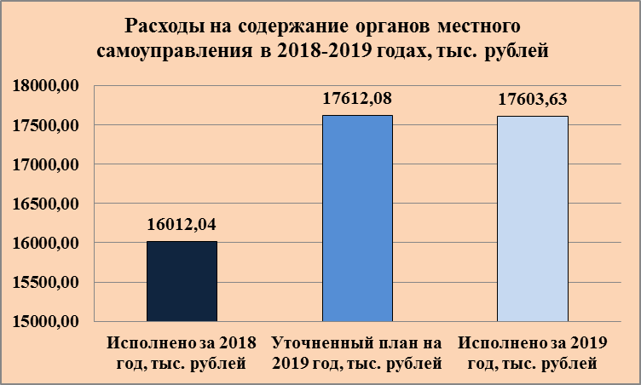
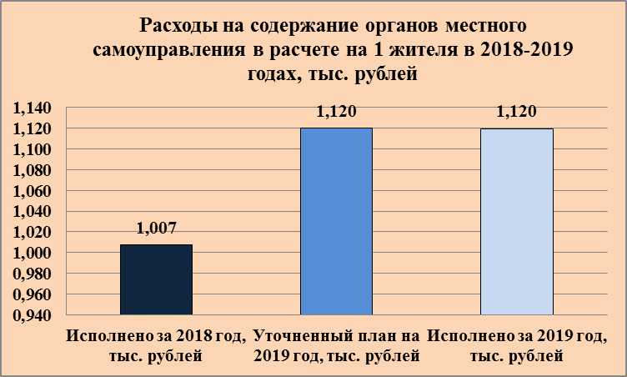
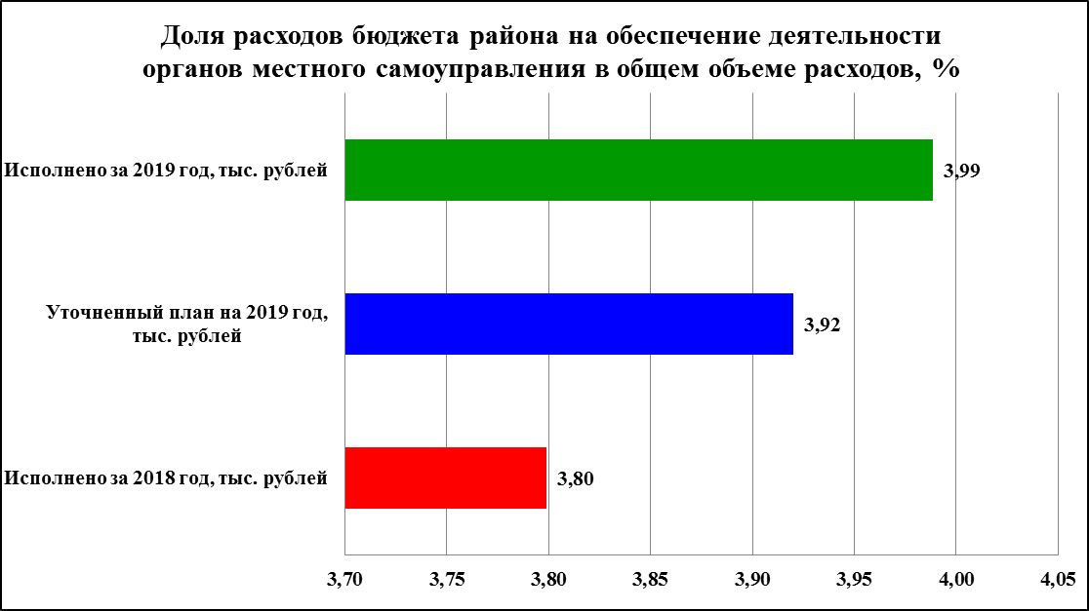
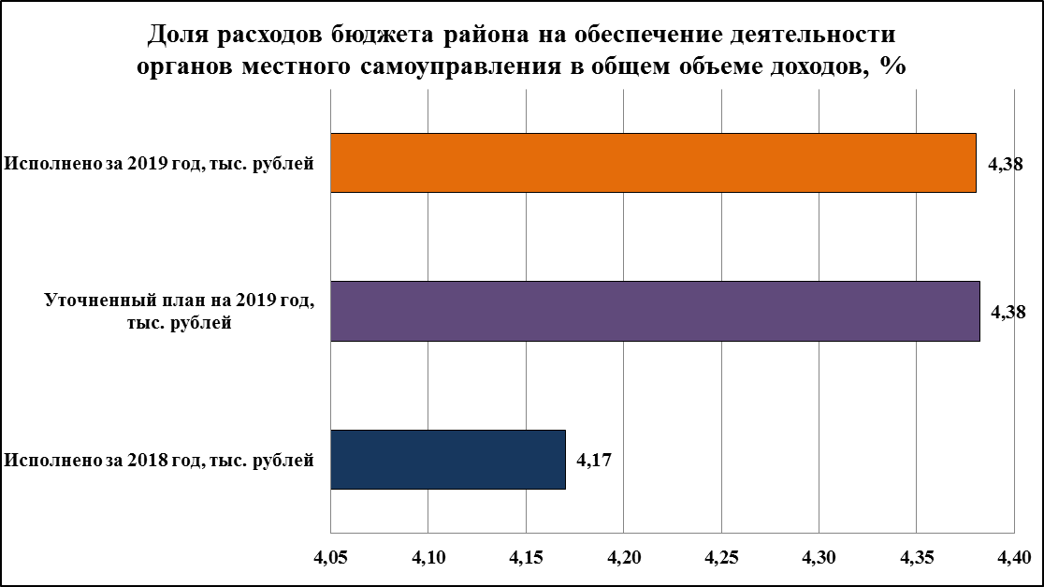
Расходы бюджета района на содержание органов местного самоуправления
Численность работников органов местного самоуправления (муниципальных служащих) в 2019 году составила 24 единицы.
Норматив на содержание
органов местного самоуправления,
утвержденный постановлением Губернатора
№ 662 от 01.07.2011 – 4,53%
Утвержденный норматив на содержание органов местного самоуправления в 2019 году выполнен в объеме 3,99%

Slide 29
Объем расходов бюджета Муромского района на исполнение публичных нормативных обязательств в 2019 году, тыс. рублей
Публичные нормативные обязательства - обязательства перед физическим лицом, подлежащие исполнению в денежной форме в установленном соответствующим нормативным правовым актом размере или имеющие установленный порядок его индексации (адресная социальная помощь, социальная поддержка детей-инвалидов дошкольного возраста, содержание ребенка в семье опекуна и приемной семье, а также вознаграждение, причитающееся приемному родителю).
К публичным нормативным обязательствам не относятся выплаты физическому лицу, предусмотренные статусом муниципальных служащих, а также лицам, замещающим муниципальные должности, работникам бюджетных учреждений, лицам, обучающимся (воспитанникам) в муниципальных образовательных учреждениях.
Наименование | Уточненный план по расходам - всего, в том числе: | Исполнение по расходам - всего, в том числе: | Процент исполнения
Администрация района | 3 130,6 | 3 130,6 | 100,0
Меры социальной поддержки населения в рамках непрограммных расходов органов местного самоуправления | 100,0 | 100,0 | 100,0
Доплата к пенсиям муниципальных служащих | 3 030,6 | 3 030,6 | 100,0
Управление образования | 7 947,2 | 7 885,7 | 99,2
Социальная поддержка детей-инвалидов дошкольного возраста | 147,2 | 147,2 | 100,0
Содержание ребенка в семье опекуна и приемной семье, а также вознаграждение, причитающееся приемному родителю | 7 800,0 | 7 738,5 | 99,2
ИТОГО РАСХОДОВ: | 11 077,8 | 11 016,3 | 99,4

Slide 30




Межбюджетные отношения
Из бюджета Владимирской области:
- дотации 131 443,0 тыс. рублей;
субсидии 39 927,1 тыс. рублей;
субвенции 144 178,4 тыс. рублей;
иные межбюджетные трансферты 24 649,3 тыс. рублей;
БЮДЖЕТ МУНИЦИПАЛЬНОГО ОБРАЗОВАНИЯ МУРОМСКИЙ РАЙОН
Из бюджетов поселений:
- иные межбюджетные трансферты, передаваемые бюджетам муниципальных образований на осуществление части полномочий по решению вопросов местного значения в соответствии с заключенными соглашениями 1 546,7 тыс. рублей
БЮДЖЕТЫ ПОСЕЛЕНИЙ
Дотации на выравнивание бюджетной обеспеченности сельских поселений из районного Фонда финансовой поддержки поселений:
Муниципальное образование Борисоглебское 11 737,0 тыс. рублей;
Муниципальное образование Ковардицкое 20 701,0 тыс. рублей.
Иные межбюджетные трансферты на сбалансированность бюджетам муниципальных образований из бюджета Муромского района:
- Муниципальное образование Борисоглебское 5 284,3 тыс. рублей;
- Муниципальное образование Ковардицкое 219,2 тыс. рублей.
Иные межбюджетные трансферты, передаваемые бюджету муниципальных образований из бюджета Муромского района на мероприятия в части осуществления дорожной деятельности:
- Муниципальное образование Борисоглебское 1069,5 тыс. рублей;
- Муниципальное образование Ковардицкое 1272,4 тыс. рублей.

Slide 31
Источники финансирования дефицита бюджета
Муниципальный долг на 01.01.2020 года за пользование кредитами от кредитных организаций составил 9 900,0 тыс. (16,0% от собственных доходов бюджета района 61 807,0 тыс. рублей).
В 2018 Муромскому району из областного бюджета были предоставлены два кредита для частичного покрытия дефицита бюджета в целях погашения долговых обязательств Муромского района в виде обязательств по кредитам, полученным от кредитных организаций, в том числе:
-кредит в сумме 5000,0 тыс. рублей (договор о предоставлении бюджетного кредита от 20.04.2018 № 07/18). Погашение данного кредита запланировано на 19 ноября 2020 года в размере 2000,0 тыс. рублей и на 15 апреля 2021 года в размере 3000,0 тыс. рублей. По данному кредиту были оплачены проценты в сумме 5,0 тыс. рублей;
Кредит в сумме 4900,0 тыс. рублей (договор о предоставлении бюджетного кредита от 05.12.2018 № 22/18). Погашение данного кредита запланировано на 14 октября 2020 в размере 1960,0 тыс. рублей и на 18 августа 2021 года в размере 2940,0 тыс. рублей. Поданному кредиту были оплачены проценты в сумме 4,9 тыс. рублей.
Наименование показателя | Уточненный план на 2019 год, тыс. рублей | Исполнено за 2019 год, тыс. рублей
Источники внутреннего финансирования дефицитов бюджетов | 4 866,4 | -82,4
Изменение остатков средств на счетах по учету средств бюджета | 4 866,4 | -82,4

Slide 32
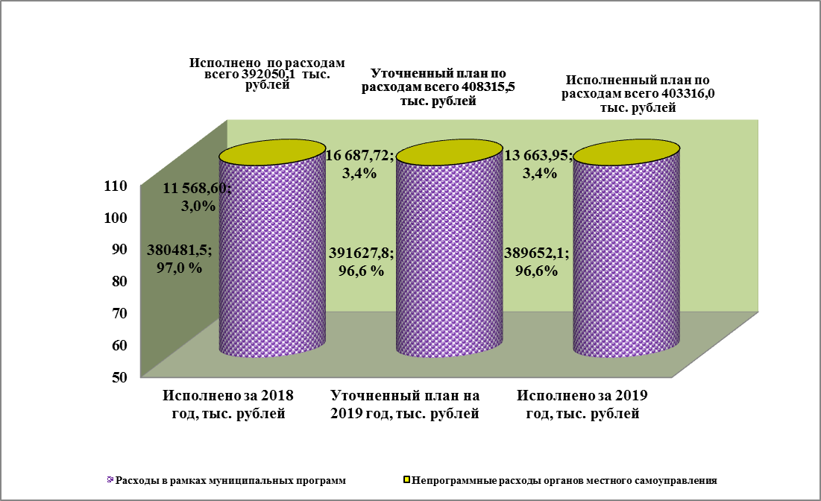
Итоги реализации муниципальных программ Муромского района
Всего в Муромском районе утверждена 21 муниципальная программа. Расходы осуществлялись в рамках 18 муниципальных программ, что составляет 96,6% в общей сумме расходов бюджета района. Средства освоены в сумме 389 652,1 тыс. рублей при плане 391627,8 тыс. рублей. К уровню 2018 года объем финансирования программ увеличился на 2,4% или на 9 170,6 тыс. рублей.

Slide 34
С решением Совета народных депутатов Муромского района от 20.05.2020 №31 «Об утверждении отчета об исполнении бюджета Муромского района за 2019 год» можно ознакомиться в газете «Муромский край. Документы» № 56 (4540) от 22.05.2020 года или на сайте администрации Муромского района www.muromraion.ru в разделе «Финансовое управление».
Информация для контактов
Финансовое управление администрации Муромского района
Адрес: пл. Крестьянина, 6
г. Муром, Владимирская обл., 602267
тел. (49234) 3-31-95, факс (49234) 2-69-95
e-mail: rayfu@mail.ru
График работы финансового управления:
с 8:00 до 17:00 перерыв на обед с 12:00 до 13:00

